Slide 1
Uporaba optimizacijskih tehnika u energetskim sustavima
Mirela Ćosić
Mentor: Prof. dr. sc. Domagoj Jakobović
11.6.2013.

Slide 2
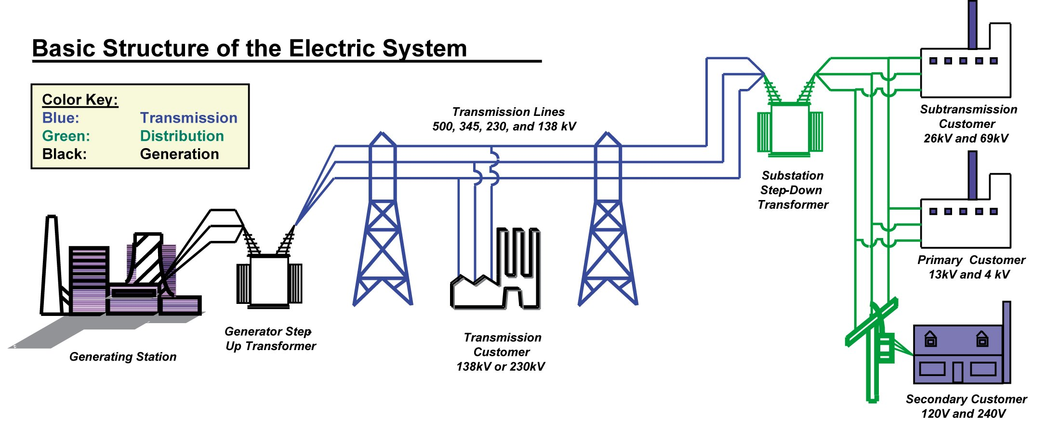
Elektroenergetski sustavi (EES)
Osnovni dijelovi:
  Generiranje energije – proizvodne jedinice
  Prijenos energije – prijenosni vodovi
  Distribucija energije – distribucijske mreže: vodovi i potrošači

Slide 3
Primjeri problema
Određivanje kratkoročnog rasporeda generiranja
  Algoritam kolonije mrava
Problem ekonomične raspodjele
  Genetski algoritam
Regulacija napona i jalovih snaga
  Optimizacija rojem čestica
Kratkoročno predviđanje opterećenja
  Neuronska mreža
Model prediktivnog upravljanja
  Genetski algoritam

Slide 4
Kratkoročno predviđanje opterećenja
Optimizacija algoritmom neuronske mreže

Slide 5
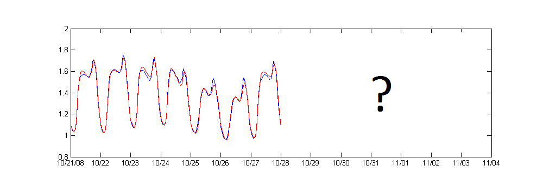
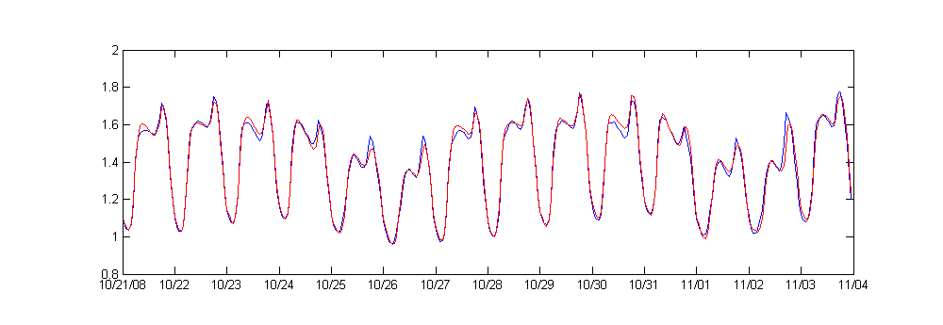
Kratkoročno predviđanje opterećenja
Cilj: na temelju podataka iz prošlosti predvidjeti ponašanje u budućnosti

Slide 6
Kratkoročno predviđanje opterećenja
eng. Short Term Load Forecast
Intervali: par dana ili nekoliko sati
Sve veća važnost
Osnova za određivanje cijene električne energije
Faktori?
  Sve ih je više!

Slide 7
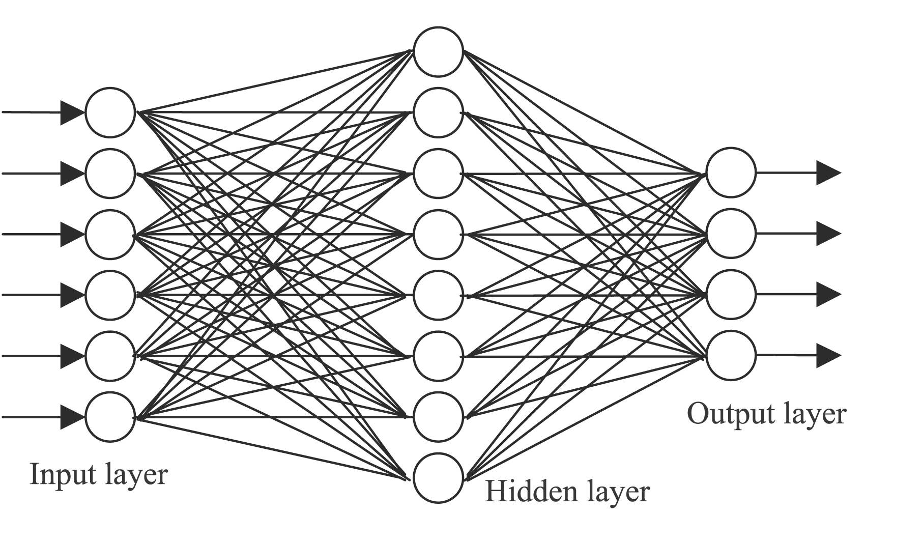
Umjetna neuronska mreža
eng. Atificial Neural Network, ANN
Po uzoru na mozak
Skupina povezanih neurona
Ulazni, skriveni i izlazni sloj
Težine na bridovima
Prijenosna funkcija u čvorovima
Učenje neuronske mreže = modificiranje težina na pojedinim neuronima
  Algoritam rasprostiranja unatrag (eng. backpropagation algorithm)

Slide 8
Primjena neuronske mreže na Predviđanje opterećenja
Zašto neuronska mreža?
  Nije potreban model
  Robusnost i otpornost na šumove
  Općenito pogodna za predviđanja
Ulazi: prijašnji podaci o opterećenju, temperaturi, …
Izlaz: predviđanje opterećenja u nekom satu ili danu
Učenje: razlika između pretpostavljenog i stvarnog izlaza

Slide 9
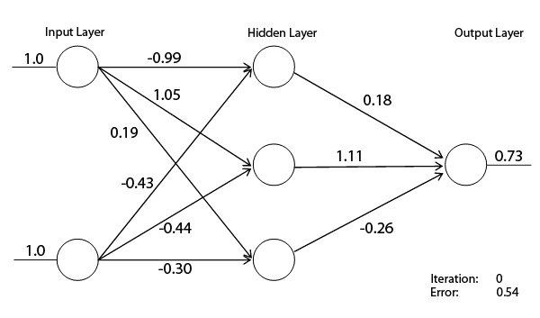



Učenje neuronske mreže
Ulazi = prethodna opterećenja
$y\left(i,t−1\right)$
$y\left(i,t−2\right)$
…
$y\left(i−1,t\right)$
$y\left(i−1,t−1\right)$
$y\left(i−1,t−2\right)$
…
Izlaz = Procjena opterećenja u i-tom danu i n-tom satu
$\hat{y}\left(i,n\right)$

Slide 10
Određivanje kratkoročnog rasporeda generiranja
Optimizacija algoritmom kolonije mrava

Slide 11
Kratkoročno određivanje rasporeda generiranja
eng. short term generation scheduling
Određivanje izlaza pojedine proizvodne jedinice
Poštivanje ograničenja sustava
Period od 24 sata

Slide 12


Kratkoročno određivanje rasporeda generiranja
Funkcija cilja:
  $F=\sum_{j=1}^{T}{\left[\sum_{i∈I}{F_{i}\left(P_{ij}\right)+C}\right]}$
    Zbroj troškova po svim satima
    Zbroj troškova po svim jedinicama
    $C$ je kazna za nepridržavanje ograničenja
Trošak i-te jedinice u j-om trenutku:
  $F_{i}\left(P_{ij}\right)= a_{i}+b_{i}P_{ij}+c_{i}P_{ij}^{2}$
    $a_{i}$,$b_{i}$ i $c_{i}$ su koeficijenti troška
    $P_{ij}$ je izlaz i-te jedinice u j-om trenutku

Slide 13


Ograničenja
Ravnoteža radne snage
  $\sum_{i∈I}{P_{ij}}=P_{Dj}+P_{Lj} j=1,…,T$
    Ukupna proizvedena snaga = potražnja + gubici
Ograničenje rotirajuće pričuve
  razlika između najveće moguće snage koja se može generirati i ukupne potražnje u nekom trenutku
Ograničenje po jedinici
  $P_{i, min}≤P_{i,j}≤P_{i,max} ∀i∈I$
Najkraće vrijeme koje pojedina proizvodna jedinice provede upaljena i ugašena
Najdulje vrijeme koje pojedina proizvodna jedinice provede radeći

Slide 14
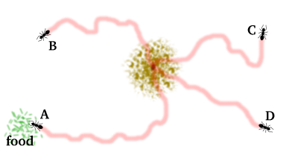
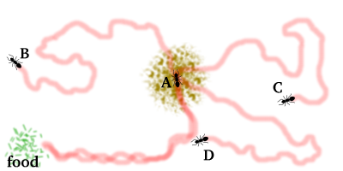
Algoritam kolonije mrava
Pronalazak hrane
Prolaskom ostavljaju feromonske tragove
Radije ide putem koji ima više feromona
Više mrava = više feromona = još više mrava = još više feromona = …

Slide 15
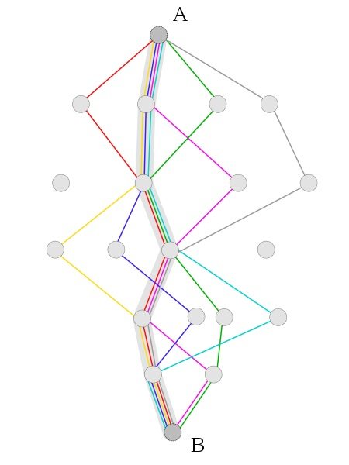
Kako mravi pronalaze put?
Pronalazak puta = obilazak grafa
Čvorovi = mjesta
Bridovi = putevi

Slide 16
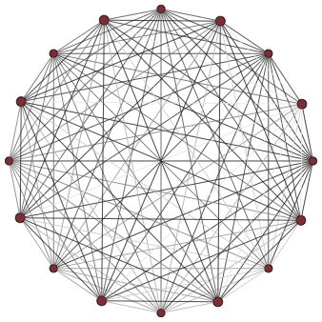
Određivanje generiranja mravljim algoritmom
Čvor = stanje sustava
Brid = cijena prelaska iz jednog stanja u drugi
Put = promjena stanja uz neku cijenu

Slide 17
Određivanje generiranja mravljim algoritmom
Lokalno pravilo: isparivanje feromona
Globalno pravilo: zadržavanje feromona samo najboljeg puta

Slide 18
Primjer
10 proizvodnih jedinica
 | Najbolje | Prosječno | Najgore
ASCA | $541,218 | $547,786 | $557,122
GA | $541,656 | $547,527 | $555,997
MA | $541,108 | $545,591 | $549,290
LR | $541,278 | $541,605 | $541,656
DP | $540,904
Jed | P_{max} | P_{min} | a | b | c | t_{up} | t_{down}
1 | 1000 | 300 | 820 | 9.023 | 0.00113 | 5 | 4
2 | 400 | 130 | 400 | 7.654 | 0.00160 | 3 | 2
3 | 600 | 165 | 600 | 8.752 | 0.00147 | 2 | 4
4 | 420 | 130 | 420 | 8.431 | 0.00150 | 1 | 3
5 | 700 | 225 | 540 | 9.223 | 0.00234 | 4 | 5
6 | 200 | 50 | 175 | 7.054 | 0.00515 | 2 | 2
7 | 750 | 250 | 600 | 9.121 | 0.00131 | 3 | 4
8 | 375 | 110 | 400 | 7.762 | 0.00171 | 1 | 3
9 | 580 | 275 | 725 | 8.162 | 0.00128 | 4 | 3
10 | 250 | 75 | 200 | 8.149 | 0.00452 | 2 | 1

Slide 19

Zašto optimizirati EES?
Konkurencija
Veće povjerenje korisnika
Efikasnija proizvodnja
Bolja isporuka usluge
Veća reputacija

Slide 20
Hvala na pažnji!
Pitanja? :)

